Slide 1
Bojanje
Svojstva crteža

Slide 2
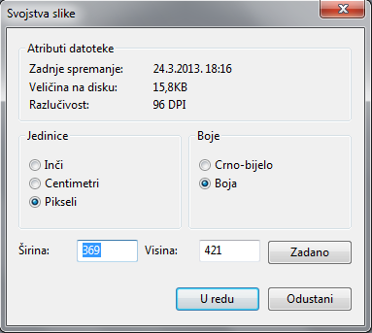
Promjena veličine crteža
Za precizno određivanje veličine crteža potrebno je odabrati naredbu Svojstva slike na gumbu Bojanje.

Slide 3
Veličina crteža
Veličina crteža može se odrediti u različitim mjernim jedinicama. Kao mjerna jedinica obično se uzima piksel, no veličina se može izraziti i u centimetrima i inčima.

Slide 4
Boje crteža
Crtež u boji može se izmijeniti tako da crtež bude samo u crno-bijelim tonovima klikom na izbornik Crno-bijelo u rubrici Boje.

Slide 5
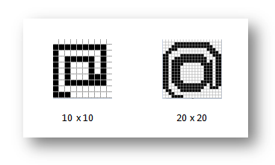
Kvaliteta slike u rasterskoj grafici
Svaki crtež rasterske grafike sastoji se od niza piksela. Ukupan broj piksela od kojih je sastavljen crtež naziva se razlučivost. Razlučivost se uvijek izražava umnoškom dvaju brojeva npr. 1024 x 768 gdje prvi broj predočuje broj piksela složenih vodoravno, a drugi broj predočava broj piksela složenih vertikalno.

Slide 6
Boja piksela
Svaki piksel crteža može biti obojen samo jednom bojom. Piksel slike u boji možemo shvatiti kao kvadratić koji se sastoji od triju točkica osnovnih boja: crvene (red), zelene (green) i plave (blue) tzv. RGB paleta boja. Miješanjem triju boja nastaju sve ostale boje.

Slide 7
Kapacitet slikovne datoteke
Broj bitova potrebnih za zapis jednog piksela slikovne datoteke ovisi i o broju boja koje slika prikazuje.

Slide 8
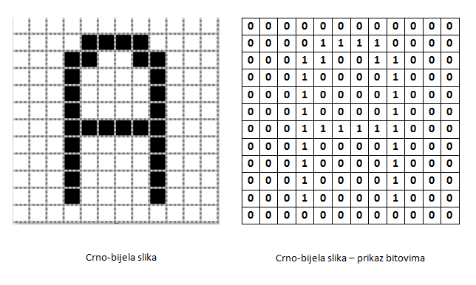
Crno-bijela slika
Svaki piksel crno-bijele slike troši samo jedan bit (1b). Pikseli crne boje označuju se vrijednošću 1, a bijeli pikseli označuje se vrijednošću 0.

Slide 9
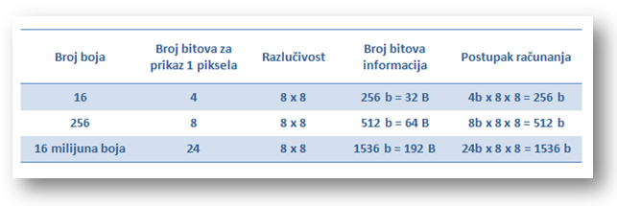
Slika u boji
Za prikaz piksela u boji potrebno je znati koliko boja prikazuje slika kako bi mogli odrediti broj bitova koji je potreban za prikaz jednog piksela.

Slide 10
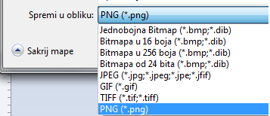
Spremanje slikovnih datoteka
Prilikom spremanja slikovnih datoteka može se odabrati spremanje datoteke s manjim brojem boja. Ako spremamo datoteku u obliku s manjim brojem boja može se dogoditi trajni gubitak nekih informacija o bojama.

Slide 11
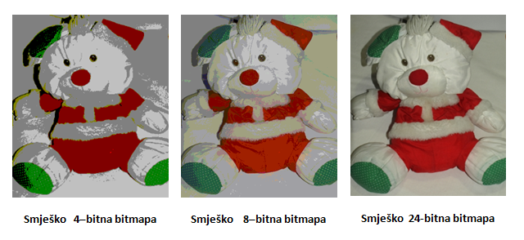
Primjer prikazuje isti crtež prikazan s različitim brojem boja.

